Slide 1

WTrader
Lo importante es nuestro negocio
Ilitia Technologies
Tomás Hernández
MVP BizTalk Server

Slide 2
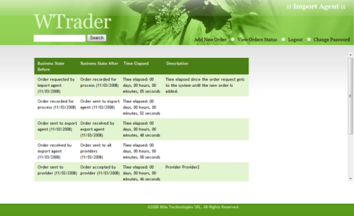
Agenda
Esta presentación hablará de …
Rediseñar los procesos para integrar
  Proyecto WTrader

Slide 3

Rediseñar los procesos para integrar
Origen de la propuesta de valor para el negocio
Iniciativa originada en el área de Innovación de Bankinter, donde se concibió esta oportunidad debido a estos factores:
  Complejidad del flujo de trabajo relacionado con los procesos de importación / exportación, que involucran participantes pertenecientes a diversas organizaciones (clientes, intermediarios, entidades financieras, agentes importadores, fabricantes, operadores logísticos, etc.)
  Ausencia de soluciones específicas para esta problemática (normalmente implantadas sobre ERP, poco flexibles)

Slide 4
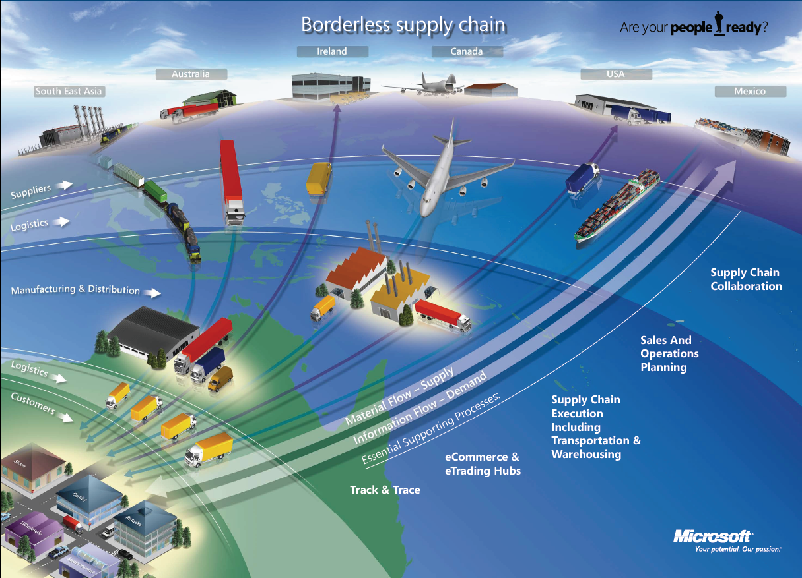
El problema de negocio:
Pedidos de materiales (gestión de la cadena de suministro)

Slide 5
Rediseñar el proceso para integrar
Buscamos Soluciones orientadas a procesos I
Un caso común: procesamiento de un pedido
Recepción de solicitud de pedido
Inclusión en sistema
Intercambio de Información
Llamadas a proveedores
Papel recibido por fax
Escribir datos a mano en sistema interno
Pedido por teléfono
Llamar a proveedores y confirmar el servicio
Enviar un mail de confirmación
Mail del comercial
Llamadas a cliente
Llamadas a vendedor
Comunicación con almacén
Procesos manuales
Elevados costes
Errores humanos

Slide 6

Rediseñar el proceso para integrar
Resumen de problemática habitual
Problemática
Exceso de tareas manuales
Falta de control
Dificultad en la toma de decisiones
Demora en los tiempos de respuesta
Errores humanos no controlados
Dificultades de trazabilidad
Pérdidas y robos de mercancía
No integrado con los recursos y sistemas de la empresa

Slide 7






Rediseñar el proceso para integrar
Aportando Evolución al negocio II
Servidor de Aplicaciones
ALMACEN
PROVEEDORES
OFICINAS
CONTABILIDAD
RRHH
App web
App. de escritorio
Servicios de partner

Slide 8

Rediseñar el proceso para integrar
Optimizando la integración
Objetivo:
  Mejorar la eficiencia a través de la gestión sistemática de procesos de negocio
Herramientas:
  Modelado y Automatización flujos proceso
  Abstracción reglas negocio

Slide 9
Rediseñar el proceso para integrar
Plataforma propuesta I
Flujos de trabajo que traspasan las fronteras de la organización con varios protocolos de comunicación (SMTP, HTTP, etc)
Facilidad de integración con el ERP, gracias al adaptador para SAP existente (extensible a otros sistemas)
Facilidad para el control de mercancías, gracias a la plataforma RFID integrada en BizTalk.
Necesidad de una monitorización amplia y detallada del flujo de negocio (mediante BAM)
Posibilidad de integrar EDI como protocolo para las transacciones de negocio

Slide 10







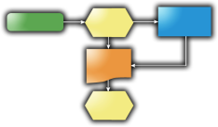



Rediseñar el proceso para integrar
Plataforma propuesta II
SharePoint
Server
BizTalk Server
BizTalk
ASP.NET 2.0
BizTalk WCF
Adapter
ERP
HR
SQL
Server
Aplicación
.NET
personalizada
ADO.NET
Provider
E-Commerce
CRM

Slide 11
Rediseñar el proceso para integrar
Valor añadido a nuestro negocio
Alineamiento Business e IT
Incremento agilidad de la gestión
Flexibilidad y agilidad en cambios a cualquier nivel
Reducción costes de mantenimiento
  Procesos desacoplados de las comunicaciones
Seguridad en los procesos
Reducción de errores
Gestión y seguimiento de mensajería
  Visibilidad de nuestro negocio

Slide 12

Rediseñar el proceso para integrar
WTrader
Escenario: Petición de la orden
Paso 1: mail|web
Paso 3: mail|web
El importador crea una petición.
El exportador confirma el pedido.
Una vez que todos los proveedores han respondido, el sistema informa al importador y al exportador de las respuestas de los proveedores .
Paso 2: mail|web
El sistema envía una solicitud de confirmación de la orden al exportador.
El sistema envía una petición a cada unos de los proveedores y espera su respuesta.
Paso 4: mail|web
El importador acepta o rechaza la orden.
El sistema notifica al exportador y a los proveedores.
  El cliente español llama al importador para hacer un pedido de material.
Cliente: Teléfono | Mail
Auditoría de negocio
Notificaciones
Controles de tiempos

Slide 13

Rediseñar el proceso para integrar
Escenario: Recepción de la mercancía
WTrader
Paso 5: web
El importador identifica los productos recibidos mediante un dispositivo RFID.
El sistema registra la recepción del pedido.
Se muestra el detalle de los productos recibidos en la página web.
El sistema informa al ERP (SAP) sobre los productos recibidos
  El importador español recibe el pedido de material informático.
Interfaz Web
Integración SAP, Siebel, Oracle,…
Soporte RFID
Integración MOSS, Office

Slide 14







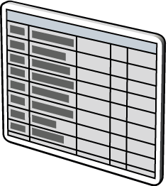





WTrader
Cliente
Agente
Exportador
Orden
Ok
Proveedores
Ok
Agente
Importador
Microsoft App Server
Respuesta de
Proveedores
Respuesta de
Proveedores
Pedidos

Slide 15


WTrader
Cliente
Agente
Exportador
RFID
Proveedores
Agente
Importador
Confirmación
RFID
Microsoft App Server
Confirmación

Slide 16
Cómo WTrader ha solucionado las problemáticas habituales
Problemática
Exceso de tareas manuales | Plataforma común
Falta de control | Auditoría de estados y controles de tiempo
Dificultad en la toma de decisiones | Toma de decisiones y notificaciones
Demora en los tiempos de respuesta | Procesos automatizados
Errores humanos no controlados | Control total del proceso
Dificultades de trazabilidad | Consulta de trazas de negocio
Pérdidas y robos de mercancía | Soporte RFID
No integrado con los recursos y sistemas de la empresa | Integración con sistemas LOB (SAP, Siebel, Oracle, …)

Slide 17
WTrader
¡Gracias por su atención!
GRACIAS
Más información en http://www.ilitia.com/community/Biztalk/

